Slide 1
La facturation électronique en Région de Bruxelles-Capitale
Module 1 Qu’est-ce que la facturation électronique?
easy.brussels, l'agence de simplification administrative et d’amélioration de l’expérience usagers - www.easy.brussels

Slide 2
La facturation électronique s’inscrit dans un contexte de simplification administrative et de dématérialisation du processus d’achat

Slide 3
Facture électronique ne signifie pas un simple envoi en digital
Une facture électronique est une facture qui a été soumise, transmise et reçue sous une forme électronique structurée qui permet son traitement automatique et électronique -
Loi « facturation électronique » - Art. 4
Une facture envoyée par e-mail sous d’autres formats (pdf, .xls,…) n’est pas considérée comme une facture électronique.
Le format électronique diffère du simple format PDF par le cadre sécurisé qu’il garantit

Slide 4
La facture électronique permet de supprimer des étapes de traitement tant chez le fournisseur que dans les administrations…
Facture électronique

Slide 5
Ce qui offre différents avantages
Réduction de l’impact sur l’environnement: moins de papier, de transport,…
Gain en efficacité : suppression des éventuelles erreurs d’encodage, assurance que la facture arrive au bon département
Économies de coûts: réduction des impressions, des envois postaux, du délai de paiement
Transparence : suivi du statut de la facture possible par le fournisseur

Slide 6
Facturation électronique: cadre légal en Région de Bruxelles-Capitale

Slide 7
Vous êtes une administration régionale?
Novembre 2020
Les administrations régionales bruxelloises ont l’obligation de recevoir leurs factures au format électronique pour tous les marchés publics publiés depuis novembre 2020
Circulaire juillet 2020:
https://www.ejustice.just.fgov.be/cgi/article_body.pl?language=fr&caller=summary&pub_date=20-07-17&numac=2020042332

Slide 8
Vous êtes une administration locale?
Novembre 2022
Un Arrêté Royal publié en 2022 étend cette obligation de facturation électronique aux administrations locales, et ce progressivement pour les marchés publiés depuis novembre 2022, en fonction du montant du marché
Marchés publics
≥ 214.000€
Mai 2023
Marchés publics
≥ 30.000€
Mars 2024
Contrats de moins de 30.000€
Les affectations budgétaires de moins de 3.000€ sont exemptées, mais chaque gouvernement pourra ultérieurement décider de l’application de l’obligation pour ce poste de dépense et mettre en place une date d’échéance.
Arrêté Royal mars 2022: https://bosa.belgium.be/sites/default/files/documents/Arr%C3%AAt%C3%A9%20royal%20du%209%20mars%202022%20fixant%20les%20modalit%C3%A9s%20relatives%20%C3%A0%20l%27obligation%20pour%20les%20op%C3%A9rateurs%20%C3%A9conomiques.pdf

Slide 9
La facturation électronique en pratique

Slide 10
Pour rendre possible l’utilisation de la facturation électronique à large échelle, l'Europe a défini un cadre et un format standard
Le traitement automatisé des factures implique que les systèmes informatiques, côté entreprise comme côté client, parlent le même langage. L’Europe a donc défini:
Un cadre, appelé PEPPOL, qui facilite la circulation des factures dans l'Union Européenne
Un format standard pour les factures structurées, la Norme européenne pour la facturation électronique
Selon la norme européenne, les factures électroniques doivent être transmises via le réseau Peppol et répondre au format UBL - XML.
+
=
PEPPOL: Pan-European Public Procurement Online

Slide 11
Concrètement, un cadre technique similaire au réseau GSM

Slide 12
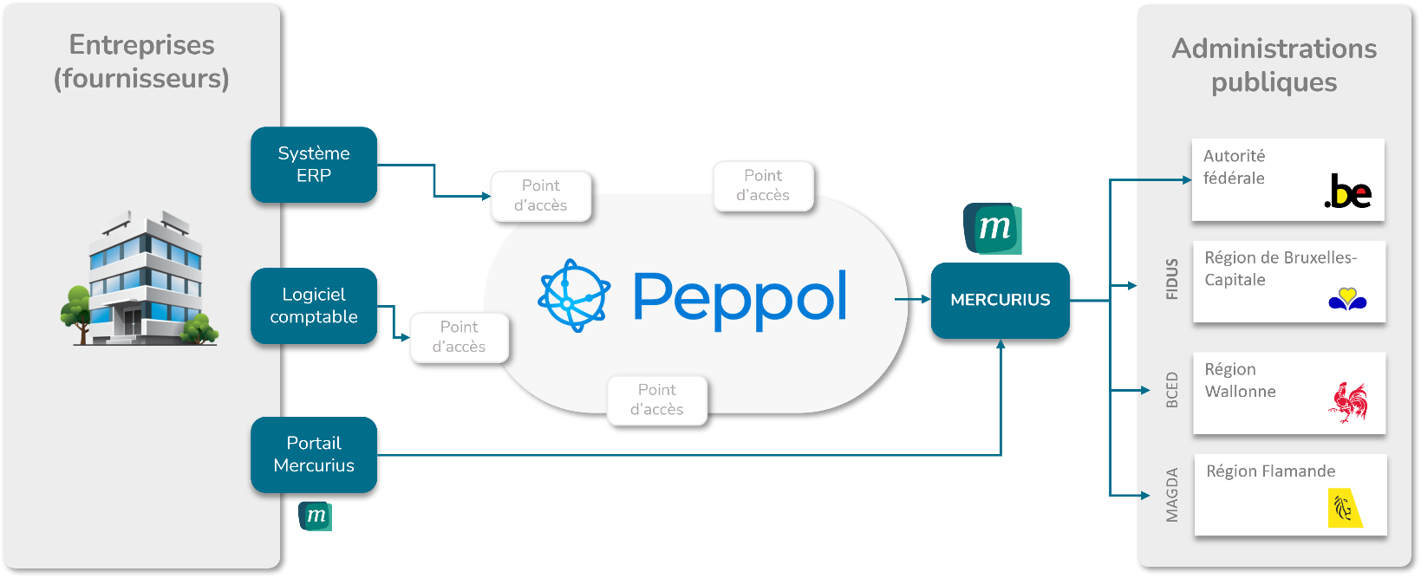
Les factures électroniques sont envoyées par les entreprises en utilisant le réseau sécurisé européen Peppol, connecté à différents points d’accès
Remarque: l’encodage des factures via le portail Mercurius n’est possible que pour les entreprises belges.

Slide 13
Facturation électronique: Résumé du 1er module

Slide 14
En résumé
Une facture électronique est une facture envoyée via le réseau Peppol et au format UBL – XML, ce qui permet d’automatiser son traitement et de gagner en efficacité.
Une facture envoyée par e-mail sous d’autres formats (pdf, .xls,…) n’est pas considérée comme une facture électronique.
Les administrations régionales bruxelloises ont l’obligation de recevoir leurs factures au format électronique pour tous les marchés publics publiés depuis novembre 2020. Cette obligation de facturation électronique aux administrations locales pour les marchés publiés depuis novembre 2022, mai 2023 ou mars 2024 en fonction du montant du marché.
Pour envoyer leurs factures, les entreprises peuvent se connecter au réseau Peppol via différents points d’accès (système ERP, système comptable, portail Mercurius). Après avoir transité via le réseau Peppol, les factures sont récupérées dans Mercurius pour être envoyées dans les systèmes de comptabilité des administrations publiques bruxelloises via le système Fidus.

Slide 15
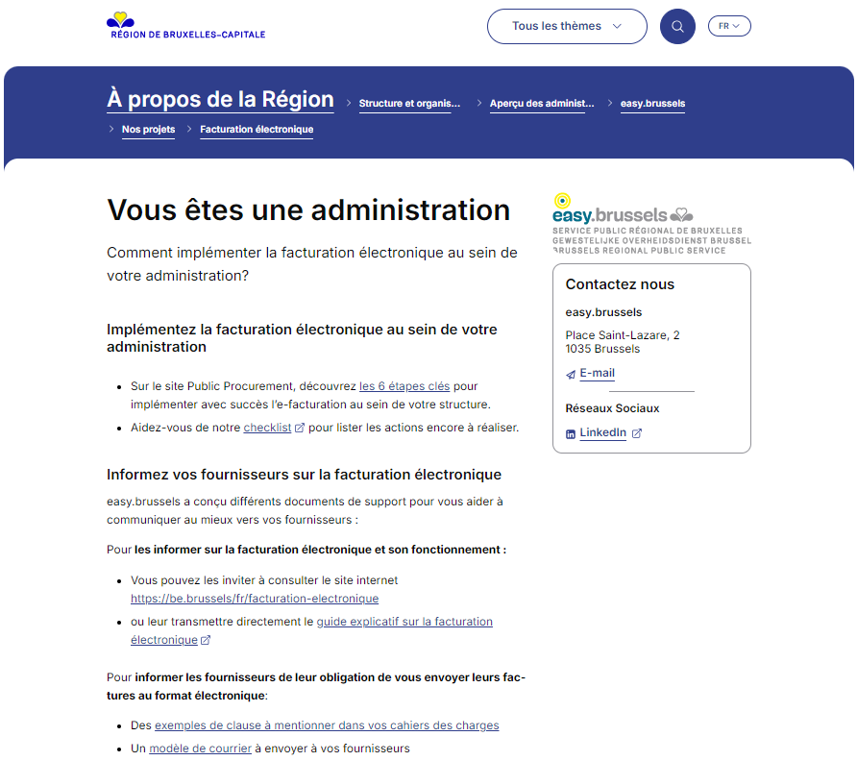
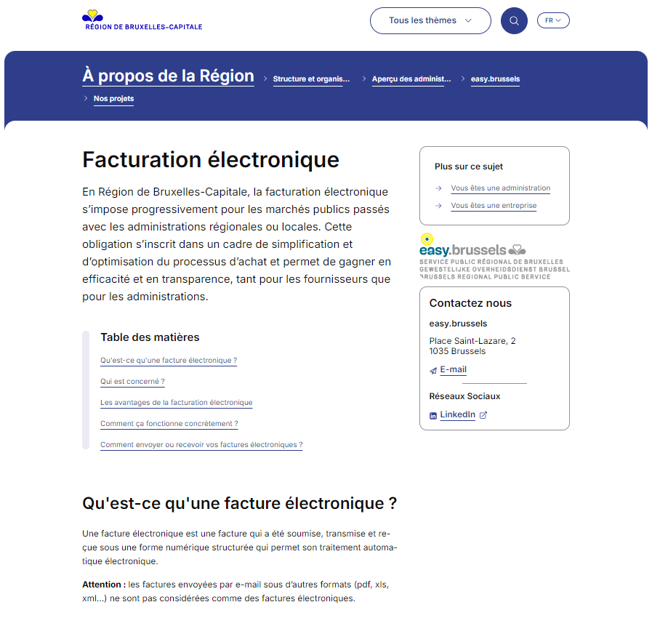
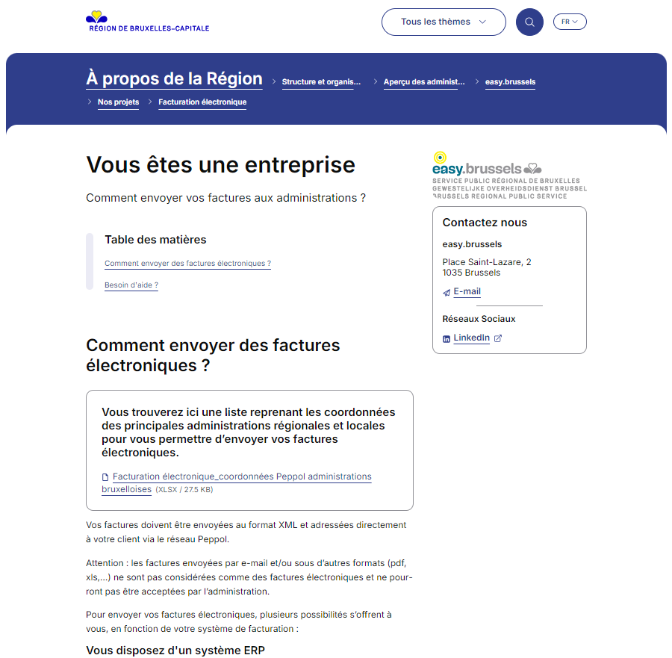
Plus d’informations sur la facturation électronique: https://be.brussels/fr/facturation-electronique

